Slide 1
PLAN DE CONTINGENCIA
MEDIDAS DE PREVENCIÓN
CURSO 2021- 2022

Slide 2
Atendiendo a la Resolución del 23 de junio, las líneas básicas del Plan de Contingencia 21/22 son las siguientes:
Los colegios se mantendrán abiertos durante todo el curso escolar, siempre que la situación sanitaria lo permita.
Con carácter general, se mantendrá la actividad lectiva presencial en todos los niveles, siempre teniendo en cuenta la evolución del panorama de la pandemia.
De forma similar al curso pasado, se prevén tres escenarios posibles. Nuestro Plan de Contingencia debe adaptar el centro a los tres:
ESCENARIO I: Se aplicará en los niveles de alerta 1 y 2. Escenario extraordinario de higiene. Mantiene las clases presenciales y una “nueva normalidad”en el colegio manteniendo protocolos estrictos de higiene y seguridad.
ESCENARIO II: Para el caso de empeoramiento de la situación sanitaria. Se aplicará para los niveles 3 y 4 de alerta. Escenario de presencialidad parcial, sin suspender la actividad educativa.
ESCENARIO DE NO PRESENCIALIDAD.

Slide 3
ESCENARIO I
Grupos de convivencia estable (infantil). Se permite la interacción entre ellos en el aula.
Distancia interpersonal dentro del aula 1,2 metros (resto de cursos).
Uso de mascarillas obligatorias a partir de 6 años, recomendable a partir de 3 años.
Recreos por niveles (con mascarilla).
Tutorías y reuniones de padres: telemáticas, teléfono, plataforma, correo electrónico.
Todas las modificaciones en el Protocolo de actuación que nos comuniquen durante el curso, les serán informadas lo antes posible.

Slide 4
¿Cuándo no debemos asistir al colegio?
No se debe asistir al colegio con un cuadro clínico de infección respiratoria aguda, fiebre, tos o sensación de falta de aire, dolor de garganta, alteraciones del olfato y gusto, dolores musculares, diarreas, secreción o congestión nasal, dolor torácico o cefaleas.
No deben acudir aquellas personas que se encuentren en aislamiento por diagnóstico de COVID-19.
Tampoco acudirán al centro escolar si se encuentran en período de cuarentena domiciliaria por haber mantenido un contacto estrecho con alguna persona diagnosticada de COVID- 19.
900102112: Teléfono de Información sobre coronavirus relacionada con centros educativos (para responder a las consultas de las familias, docentes y otros miembros de la Comunidad Educativa).

Slide 5
¿Qué ocurrirá si algún alumno desarrolla síntomas compatibles con COVID-19?
Se le colocará una mascarilla quirúrgica.
Se le llevará a un espacio separado, estará acompañado en todo momento.
Se avisará a sus padres para que puedan recogerlo lo antes posible.
La familia se pondrá en contacto con su pediatra/ médico de familia para que pueda ser valorado cuanto antes.
Si presentara síntomas de gravedad, se llamará al 112 o al 061.
Si el caso se confirma, el colegio comunicará el caso a la Subdirección General de Epidemiología de la Dirección General de Salud Pública.
No se debe acudir al colegio mientras no tengan un diagnóstico definitivo por parte de su pediatra o médico y éste considere que pueden reincorporarse a su vida normal.

Slide 6
Si nos encontramos ante un caso confirmado de COVID-19:
No se debe acudir al centro y se debe permanecer en aislamiento hasta transcurridos 3 días del fin del cuadro clínico y un mínimo de 10 días desde el inicio de los síntomas.

Slide 7
Comunicación con el centro escolar
Los tutores se comunicarán con los padres telefónicamente (o en su defecto, a través del correo electrónico, plataforma) para conocer el diagnóstico realizado por su médico de familia/ pediatra.
Si se confirma el diagnóstico por COVID-19, el centro educativo, a través del Delegado Covid-19 del colegio junto con el tutor, se comunicará con la familia de la persona diagnosticada para resolver las dudas que puedan surgir y hacer un seguimiento del caso.
Los contactos estrechos de un caso diagnosticado por COVID-19, serán avisados y deberán guardar cuarentena durante 10 días y serán observados para que ante la aparición de cualquier síntoma puedan ser valorados lo antes posible.
Los contactos no estrechos, seguirán acudiendo al centro educativo de manera habitual.
Los convivientes de los casos sospechosos deben permanecer en su domicilio hasta conocerse el resultado de las pruebas (hermanos/as del caso sospechoso escolarizados en el mismo centro o cualquier otro).

Slide 8
¿Quiénes se consideran contactos estrechos?
Todas las personas pertenecientes a un grupo de convivencia estable (Infantil y 1º y 2º de Primaria).
Todos los alumnos que no pertenecen a un grupo de convivencia estable, que estén sentados alrededor del caso a <2 metros, durante más de 15 minutos acumulados durante toda la jornada. Se valorará el uso adecuado de la mascarilla (valoración individual).
Los convivientes de los casos confirmados, incluyendo hermanos convivientes del caso que acudan al mismo u otro centro.
Cualquier profesional del centro educativo que haya compartido espacio con un caso confirmado a una distancia de <2 metros, durante más de 15 minutos (durante toda la jornada), sin la utilización correcta de la mascarilla.

Slide 9
¿Cómo actuar si se nos considera contacto estrecho?
Se indicará vigilancia de síntomas y cuarentena durante los 10 días posteriores al último contacto con un caso confirmado.
Se realizará un seguimiento activo para verificar el desarrollo de síntomas. Comunicar de inmediato si apareciera cualquier síntoma.
Se indicará la realización de dos PDIA, una PCR o test de antígenos,siempre que los recursos disponibles lo permitan, una al inicio y otra cercana a la finalización de la cuarentena; si se realiza solo 1 preferiblemente PCR, para detectar precozmente nuevos casos positivos.
Si el resultado de PCR/ test de antígenos es negativo se continuará la cuarentena hasta el décimo día.
Al finalizar la cuarentena, si el contacto sigue asintomático, podrá reincorporarse a sus actividades habituales.
De forma adicional, se indicará vigilancia de síntomas durante los 4 días siguientes a la finalización de la cuarentena y si esto se diera, se debe permanecer aislado y comunicarlo rápidamente.

Slide 10
Contactos estrechos exentos de cuarentena.
Alumnado, profesorado y otro personal del centro que hayan recibido una pauta de vacunación completa.
Alumnado, profesorado y otro personal del centro que hayan tenido una infección por SARS-CoV-2 confirmada por PDIA (antígenos o PCR) en los 180 días anteriores al último contacto con el caso.
Estos contactos exentos de cuarentena, se realizarán dos PDIAs, una al inicio y otra alrededor de los 7 días del último contacto con el caso confirmado.
Se les recomendará evitar contacto con personas vulnerables, usar mascarilla quirúrgica o FFP2, limitar contactos fuera de sus contactos habituales dentro del colegio y vigilancia de síntomas.
Los contactos vacunados, solo realizarán cuarentena si son contactos de casos vinculados a brotes o personas con inmunodepresión.

Slide 11
AISLAMIENTO/ CUARENTENA
Caso confirmado: AISLAMIENTO- Desde la aparición de los primeros síntomas o desde la realización de la PCR/ test antígenos, durante los siguientes 10 días o 3 días después de la desaparición de los síntomas.
Contacto estrecho: CUARENTENA- 10 días desde el último contacto con el caso confirmado y vigilancia de síntomas (excepto PDIA + en los 6 meses previos o pauta de vacunación completa).

Slide 12
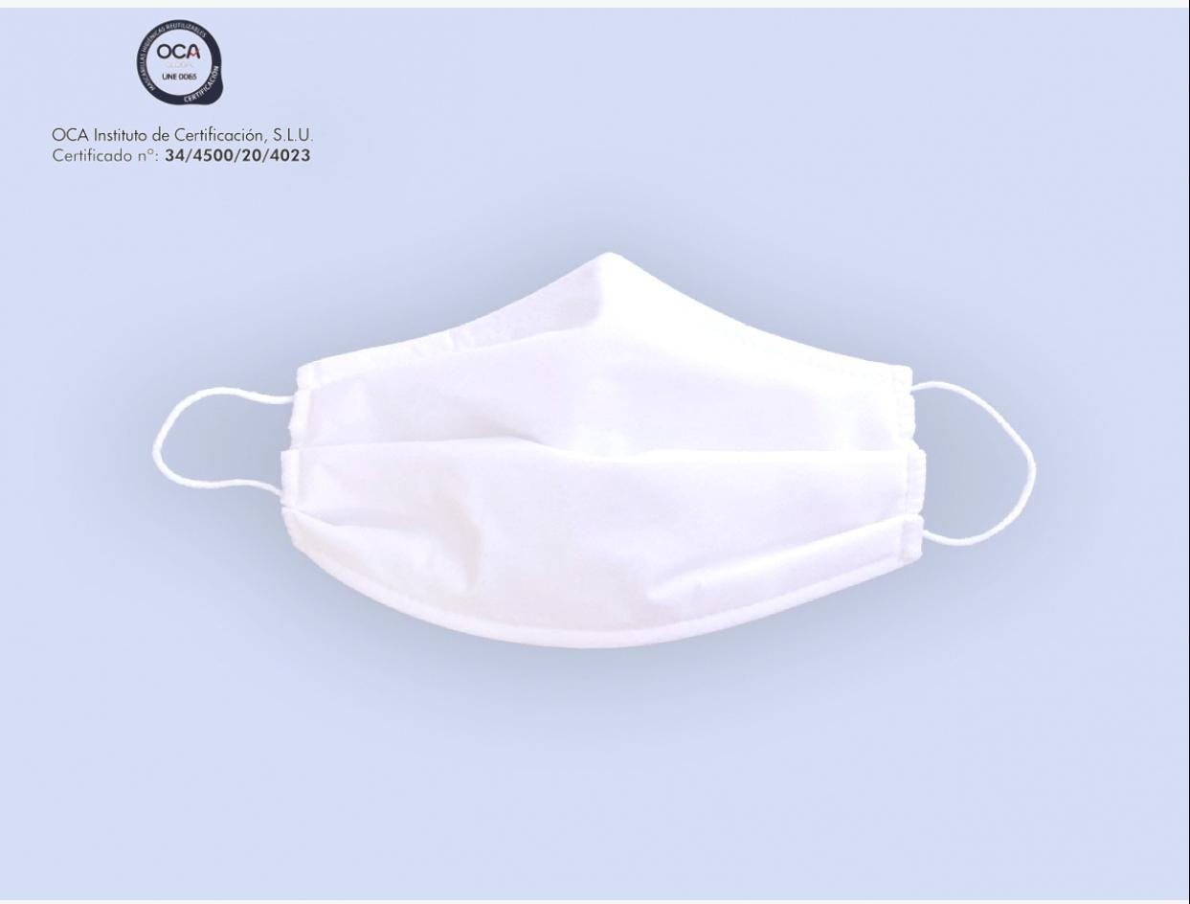
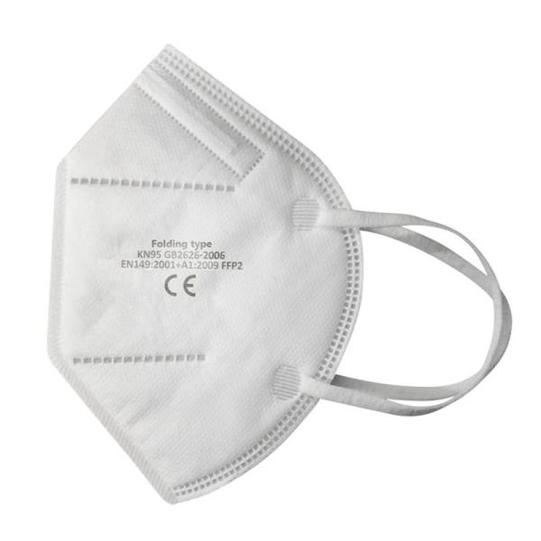
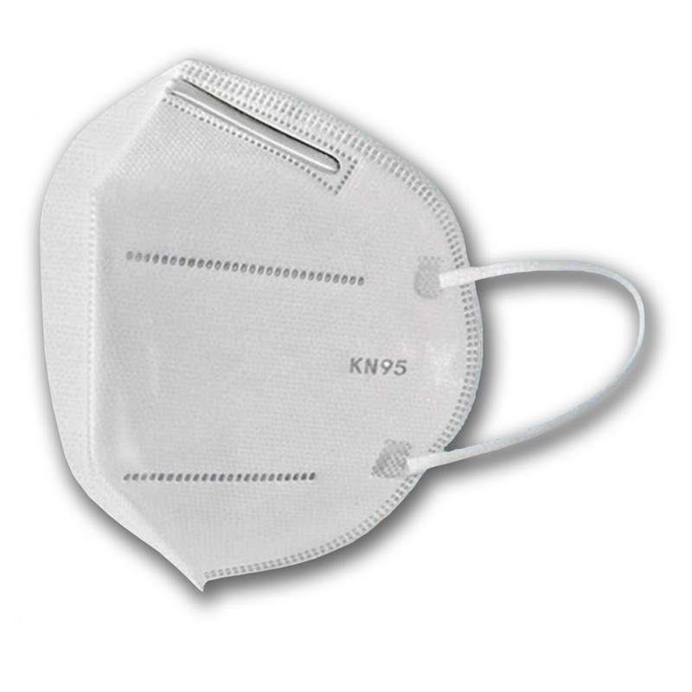
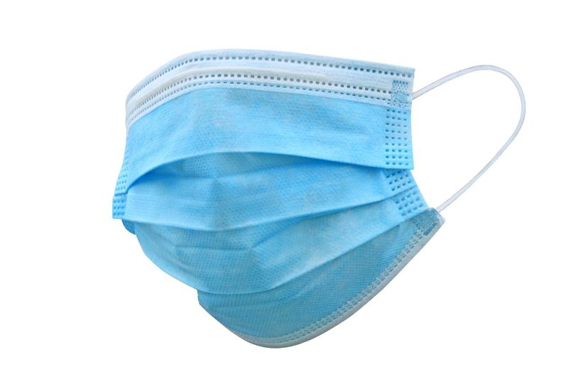
¿Qué mascarilla se debe utilizar?
El uso de la mascarilla es obligatorio a partir de los 6 años.
Recomendable entre los 3 y los 6 años.
Tipos de mascarillas que debemos utilizar:
- Higiénicas que cumplan la normativa UNE 0065:2020 o que estén homologadas (son reutilizables, se pueden lavar siguiendo las instrucciones del etiquetado). Se deben lavar tras su uso.
- Quirúrgicas.
- FFP2 (KN-95).
Se recomienda no usar las mascarillas higiénicas o quirúrgicas durante más de 4 horas. En el caso de que se humedezca o deteriore se recomienda sustituirla por otra.
Es aconsejable acudir al colegio con mascarilla de repuesto en un funda individual (bolsa de tela o sobre de papel) por si tuvieran que reemplazarla (tras la jornada de mañana o por deterioro).

Slide 13
Recomendaciones
Insistir en el buen uso de la mascarilla: debe ponerse y quitarse con las manos limpias, cogiéndola por las gomas. Se coloca tapando nariz y boca. Solo se tocará por la parte superior para ajustar el clip nasal.
Las mascarillas se desechan en el contenedor gris (de restos).
Hacer hincapié en la correcta higiene de manos: lavado frecuente durante 40 segundos, secarse bien las manos. En caso de no poder lavarlas con agua y jabón, se podrá sustituir por gel hidroalcohólico.
Buena higiene nasal: utilizar pañuelos de papel, una vez utilizados, se deben desechar y lavarse las manos.
No tocarse nariz, ojos, boca sin previo lavado de manos o desinfección.
Toser o estornudar en la parte interna del codo.
Evitar compartir juguetes.
Todas las instrucciones anteriores se basan en el documento PROTOCOLO DE ACTUACIÓN ANTE LA APARICIÓN DE COVID-19 EN CENTROS EDUCATIVOS DE LA COMUNIDAD DE MADRID recibidas desde la Dirección General de Salud Pública.

